Slide 1
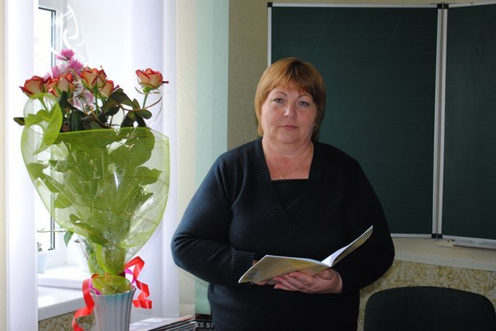
Майстер-клас
« Розвиток поетичних здібностей молодших школярів »
Вчителя початкових класів
Зачепилівського ліцею
Зачепилівської районної ради
Харківської області
Краснік Олени Степанівни

Slide 2
Актуальність досвіду – розвиток творчої особистості
Мета досвіду:
розвивати творчі здібності учнів;
формувати образність мислення, уміння бачити і знаходити цікаве довкілля;
учити складати вірші, образно передавати враження;
розвивати культуру мовлення, бажання краще знати українську мову;
виховувати любов до мови і поезії.

Slide 3
Шляхи реалізації
“ Зрозумій, пізнай і навчи вчитися кожного учня ”
створення власної системи розвитку поетичних здібностей школярів;
розвиток творчих можливостей учнів;
сприяння розвитку мовного чуття, уяви, фантазії;
навчання дітей креативно мислити з метою творчої реалізації.

Slide 4
Форми роботи у першому класі
Вправи по римуванню
Заходи завершення кінцівки;
Розгадай ребус і склади вірші;
Придумай риму. Ігри «Хто більше?» «Піймай риму»;
Допиши рядки до початку;
Чистомовки на римування;
Гра «Буриме»;
Опиши предмет з допомогою прикметників;

Slide 5
Форми розвитку поетичних здібностей школярів
Буриме
Четвертий зайвий
Тавтограми
Луна
Абракадабра
Сенкан
Розвиток поетичних здібностей школярів
Заблукало слово
Нісенітниця
Акровірші
Підбір рядків за даними закінченнями
Чистомовки
Хто останній
Подай сигнал

Slide 6
Форми розвитку поетичних здібностей школярів
“ Сенкан ”
Сенкан – це творчість, де активізується потенціал дітей, створюється певний образ слова, поняття. Це форма вільного вірша.
План
Тема (слово).
Опис (2-3 прикметника).
Дія (3 дієслова).
Фраза (речення).
Асоціація (узагальнення).

Slide 7
Форми розвитку поетичних здібностей школярів
“ Сенкан ”
Сенкан – це творчість, де активізується потенціал дітей, створюється певний образ слова, поняття. Це форма вільного вірша.
План
Тема (квітка).

Slide 8
Форми розвитку поетичних здібностей школярів
“ Сенкан ”
Сенкан – це творчість, де активізується потенціал дітей, створюється певний образ слова, поняття. Це форма вільного вірша.
План
Тема (квітка).
Ніжна, пахуча.
Квітне, усміхається, росте.
Танцює з вітром.
Благодать.

Slide 9
Форми розвитку поетичних здібностей школярів
“ Четвертий зайвий ”
Вилучити неримоване слово
ідем, впадем, махнем, прийдем;
діти, квіти, мести, радіти;
дитина, родина, вина, калина.

Slide 10
Форми розвитку поетичних здібностей школярів
Очікувальний результат
“ Четвертий зайвий ”
ідем, не впадем, махнем прийдем;
діти, квіти, мести радіти;
дитина, родина вина калина

Slide 11
Форми розвитку поетичних здібностей школярів
« Щоб уникати помилок, треба набиратися досвіду, щоб набиратися досвіду, треба робити помилки »
“ Хто останній ”
(Називаю слово, діти підбирають римоване слово, на кому закінчується рима – вибуває з гри)
Весна,…
Хмаринка,…
Летіти,…

Slide 12
Форми розвитку поетичних здібностей школярів
“ Хто останній ”
Весна, красна, рясна, запашна,…
Хмаринка, росинка, хвилинка, рослинка, краплинка, дитинка,…
Летіти, радіти, замліти, згасити,…

Slide 13
Форми розвитку поетичних здібностей школярів
« Неможливо дитину примусити щось зробити, треба допомогти їй захотіти зробити це »
“ Чистомовки ”
ка-ка-ка-
ди-ди-ди-
ай-ай-ай-
ина-ина-ина-

Slide 14
Форми розвитку поетичних здібностей школярів
“ Чистомовки ”
Ка-ка-ка - ми знайшли жука
Ди-ди-ди - розцвіли сади
Ай-ай-ай - люби і знай свій рідний край
Ина-ина-ина – зацвіла калина

Slide 15
Форми розвитку поетичних здібностей школярів
“ Скажи мені – і я забуду. Покажи мені і я запам’ятаю. Дай мені діяти самому – і я навчусь ”. (Конфуцій)
“ Буриме ”
От випав сніг! Яка обнова!
Зима тоді така…
Листя чистенькі, білі села
Зима і радісна й …

Slide 16
Форми розвитку поетичних здібностей школярів
“ Буриме ”
От випав сніг! Яка обнова!
Зима тоді така чудова
Листя чистенькі, білі села
Зима і радісна й весела

Slide 17
Форми розвитку поетичних здібностей школярів
Лише той учитель, хто живе, як навчає.
Складання вірша за словами, що римуються.
Танцюючи, сніжинки летіли,
……………………..сіли.
………………….вкривали
……………захищали
…………………….берізки
…………………...кіски
………………….весну
…………………….від сну

Slide 18
Форми розвитку поетичних здібностей школярів
Лише той учитель, хто живе, як навчає.
Складання вірша за словами, що римуються.
Танцюючи, сніжинки летіли,
На берізок голі віти сіли.
М’якою ковдрою вкривали
Від морозу захищали
Сплять під ковдрою берізки
Сняться їм зелені кіски
Чекають теплую весну
Щоб прокинутись від сну

Slide 19
Форми розвитку поетичних здібностей школярів
“ Немає меж здібностям дитини, якщо педагог виявляє до них оптимістичне і творче ставлення ”.
Складання вірша за даними початком поетичних строф.
Осінь казку нам…
Навкруги усе…
Землю листом…
Пташок у вирій…..

Slide 20
Форми розвитку поетичних здібностей школярів
“ Немає меж здібностям дитини, якщо педагог виявляє до них оптимістичне і творче ставлення ”.
Складання вірша за даними початком поетичних строф.
Осінь казку нам дарує,
Навкруги усе фарбує,
Землю листом застилає,
Пташок у вирій проводжає.

Slide 21
Форми розвитку поетичних здібностей школярів
“ Життя – це чудо і чудес не відмінити, якщо в дітей окрилена душа, розкривши крила – можуть полетіти ”.
“ Нісенітниця ”
(До віршованого рядка кожен з учасників добирає свою риму, записує, загортає і передає іншому, залишаючи відкритим початковий варіант).
На доброті існує світ

Slide 22
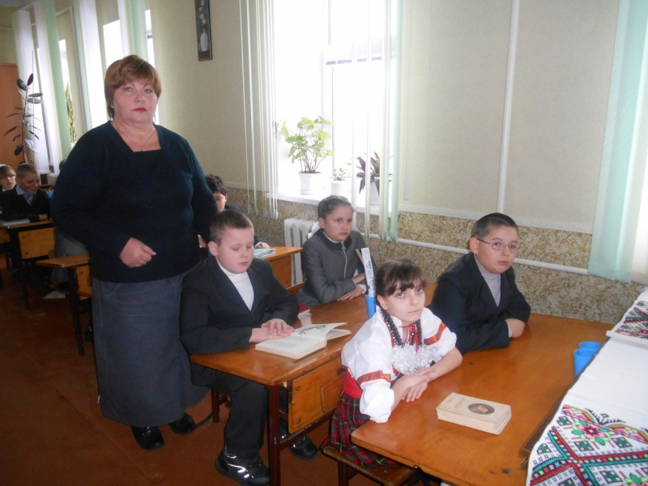
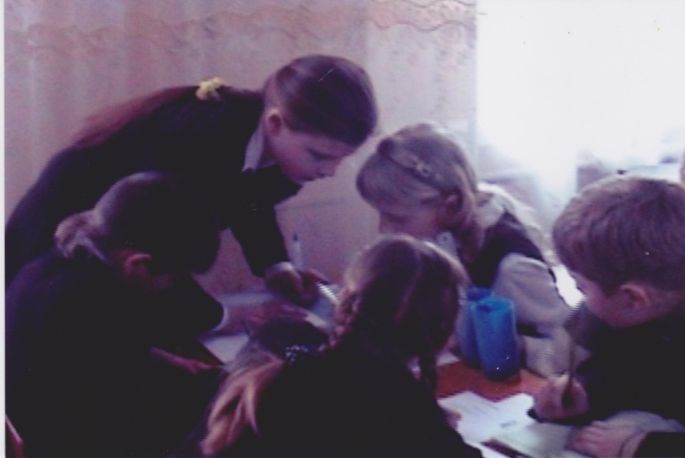
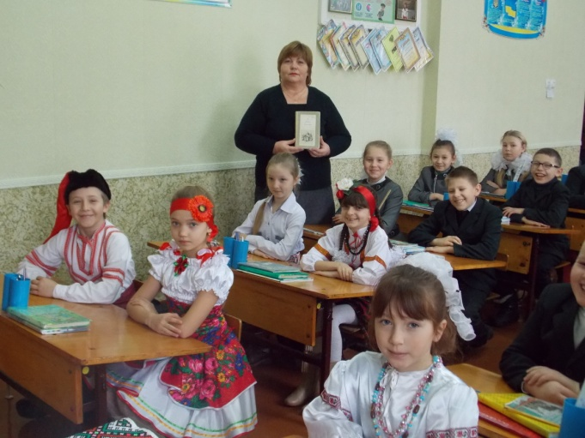
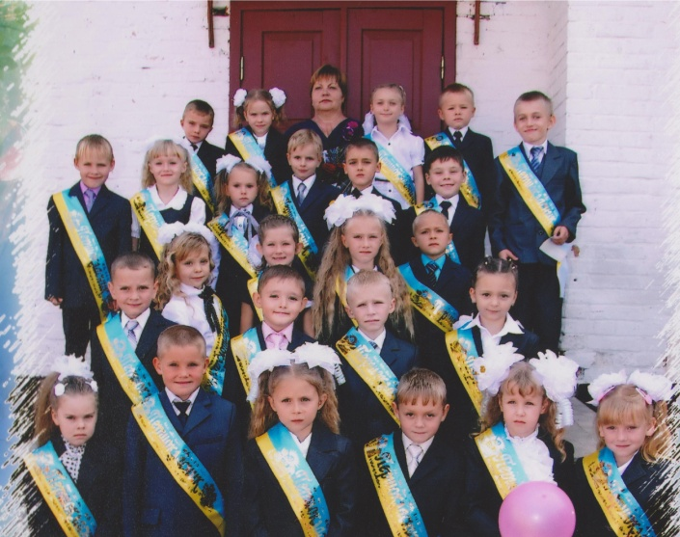
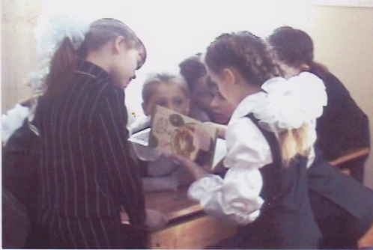
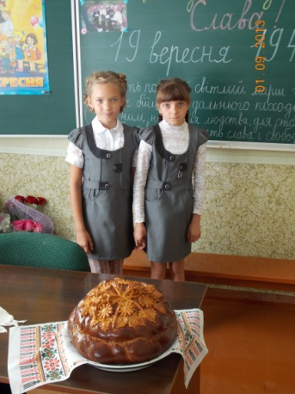
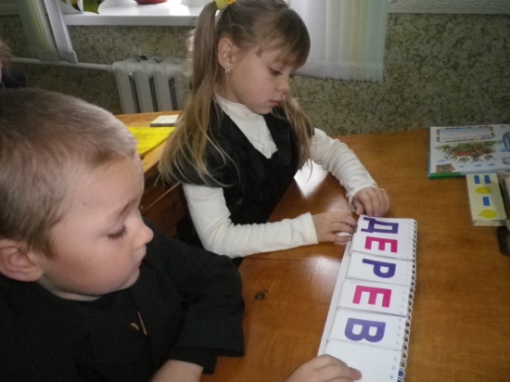
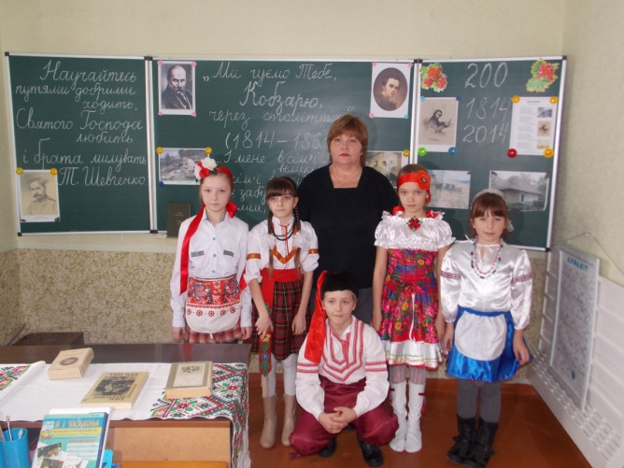
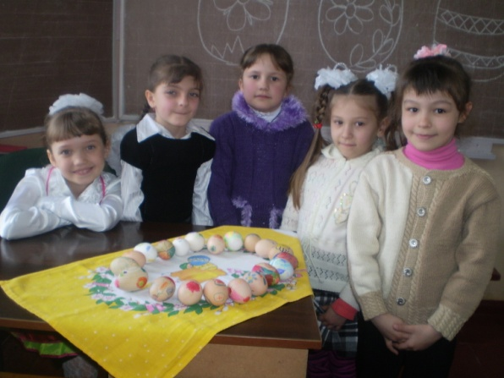
На доброті існує світ,
І добротою пахне хліб.
І мирне небо, в школу йти –
Це також вияв доброти.
І до дітей любов свята –
Це чистота і доброта.

Slide 23
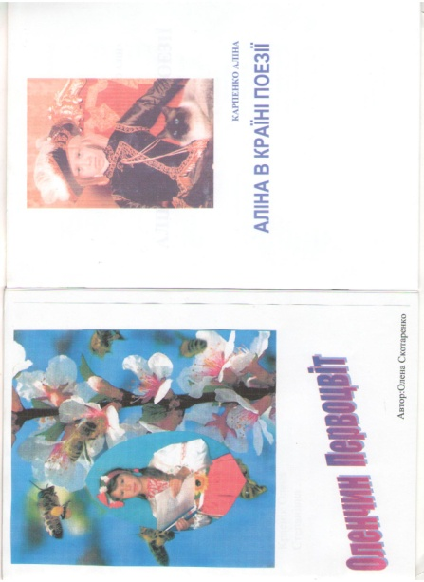
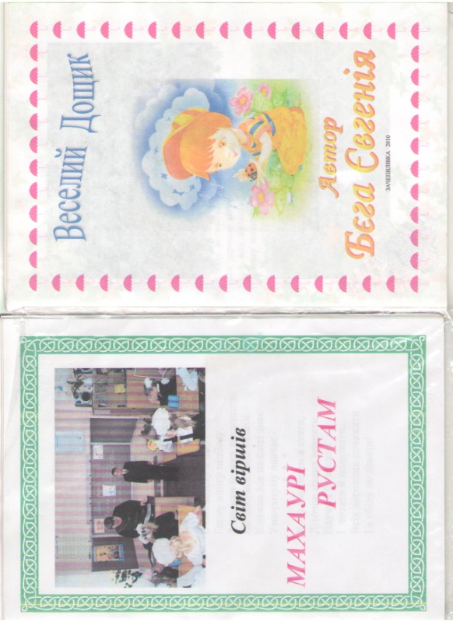
Поезія! О, ти прекрасна!
Чарівна, ніжна, тепла, ясна
Лише в тобі, в тобі єдиній
І простір нив, і обрій синій.
Повторімося в наших вихованцях любов’ю до вищої якості людини – творчості.

Slide 24
Дякую за увагу!
Зачепилівка 2015

